Slide 1
量 子 物 理
微观世界的理论，起源于对波粒二相性的认识，现代物理的理论基础。
量子概念是普朗克1900年首先提出的，经过爱因斯坦（1905）、玻尔（1913）、德布罗意（1923）、玻恩、海森伯、薛定谔、狄拉克（1923～1927）等许多物理大师的创新努力，到 20 世纪 30 年代，建立了一套完整的量子力学理论。

Slide 2
从经典物理学到量子力学
从19世纪末到20世纪初，经典物理学的理论遇到了困难——无法解释一系列重大的实验发现。这迫使物理学家们跳出传统的经典物理学的理论框架，去寻找新的解决途径，从而导致了量子理论的诞生。
历史上，量子理论首先是从黑体辐射问题上突破的。1900年，普朗克为了解决经典理论解释黑体辐射规律的困难，引入了能量子的概念，为量子理论奠定了基础。

Slide 3
1905年，爱因斯坦针对光电效应实验与经典理论的矛盾，提出了光量子的假说，为量子理论的进一步发展打开了局面。1913年，玻尔在卢瑟福原子有核模型的基础上，应用量子化的概念解释了氢原子光谱，从而使前期量子论取得了很大的成功。1923年，德布罗意提出微观粒子具有波粒二象性的假设。1923～1927年间，薛定谔、海森伯等人建立了量子力学理论。

Slide 4
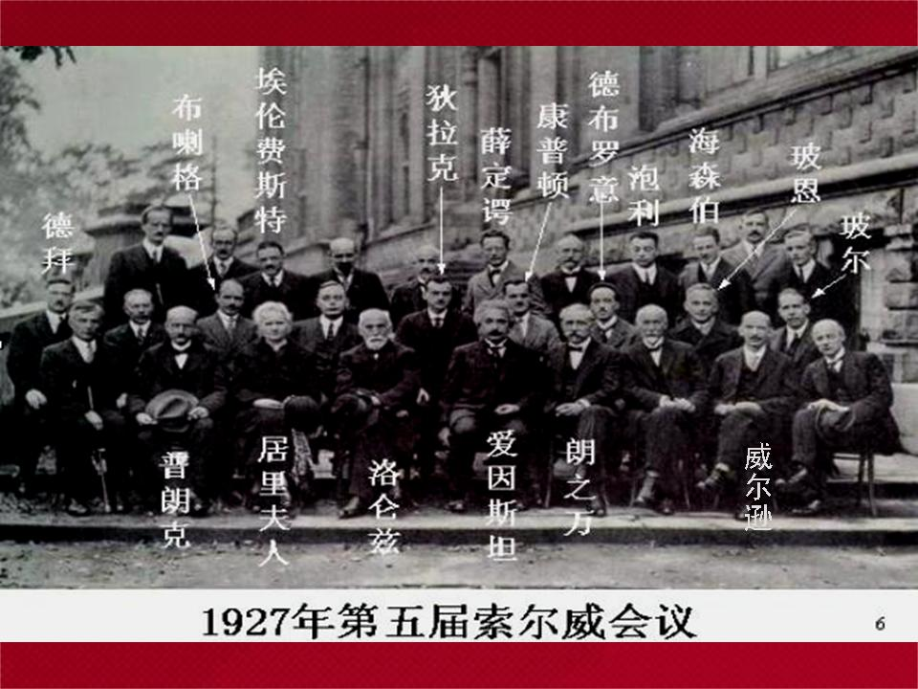
上世纪初，一位比利时的实业家欧内斯特·索尔维创立了索尔维会议。1911年，第一届索尔维会议在布鲁塞尔召开，以后每3年举行一届。1927年，第五届索尔维会议在比利时布鲁塞尔召开，汇聚了物理学界智慧之脑的“明星照”，使得这次索尔维峰会被冠之以“最著名”的会议，这张照片被称为“最具智慧”的照片。

Slide 5
第三排：皮卡尔德、亨利厄特、埃伦费斯特、赫尔岑、顿德尔（德康德）、薛定谔、费尔夏费尔德、泡利、海森堡、福勒、布里渊；
第二排：德拜、努森、布拉格、克莱默、狄拉克、康普顿、德布罗意、波恩、玻尔
第一排：朗缪尔、普朗克、居里、洛仑兹、爱因斯坦、朗之万、古伊、威尔逊、里查森
以上这些人物，是二十世纪物理科学的最杰出代表，他们在量子论和相对论两个方向上所做的贡献，不仅彻底改变了人们的物质生活，而且改变了人类的思维方式和时空观念。

Slide 6
第一节 黑体辐射
一、黑体辐射
1. 热辐射: 不同温度下物体能发出不同的电磁波，这种电磁辐射叫热辐射。
机理：原子或分子热运动状态的变化。
T
电磁波
基本性质:温度↑ 发射的能量↑ 发射的电磁波波长 。
平衡热辐射：物体辐射的能量等于在同一时间内所
吸收的能量,物体的温度恒定。

Slide 7


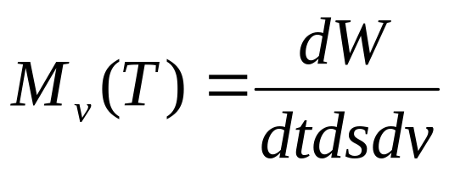
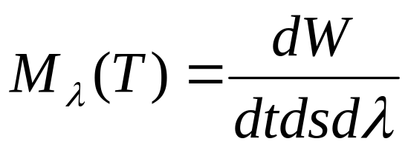
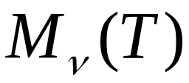
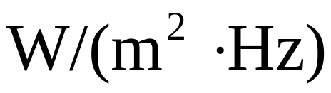
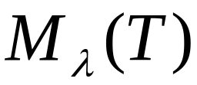
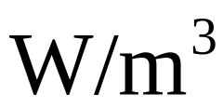
2. 单色辐射出射度 单位时间内从物体单位表面积发出的频率在 附近单位频率区（或波长在 附近单位
波长区间）的电磁波的能量。
T
或
单位：
单位：

Slide 8


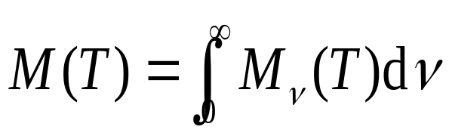
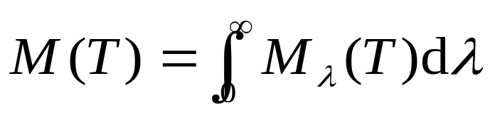

3. 辐射出射度
钨丝和太阳的单色辐出度曲线
太阳
单位时间，单位面积上所辐射出的各种频率（或各种波长）的电磁波的能量总和。
钨丝
太阳（5800K）
12
10
可见光区
8
钨丝（5800K）
6
4
2
0 2 4 6 8 10 12

Slide 9
4. 黑体（理想模型）
能完全吸收照射到它上面的各种频率的电磁辐射的物体，是吸收（辐射）能力最强的物体。

Slide 10

测量黑体辐射出射度实验装置
光栅光谱仪
黑体
•
T
热电偶测M_{ν} (T)
测量黑体辐射谱的实验装置
对黑体加热，放出热辐射。
用光栅分光把辐射按频段分开。
用热电偶测各频段辐射强度，得 。

Slide 11
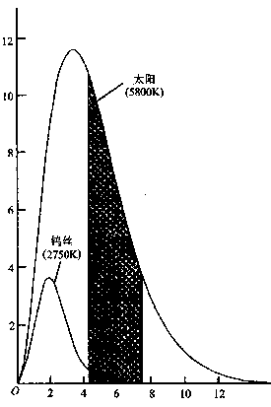
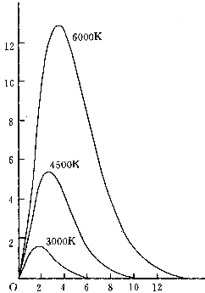
黑体辐射和热辐射实验曲线：
太阳M_{ν} / [10 ⁻⁹ W/(m². Hz) ]
M_{ν} [10 ⁻⁸ W/(m². Hz) ]
钨丝M_{ν} / [(10 ⁻⁸ W/(m². Hz)]
太阳(黑体)
面积为M(T)
5800K
钨丝
可见光区
2750K
ν/10¹⁴Hz
ν/10¹⁴Hz
不同温度下的黑体辐曲线
钨丝和太阳的热辐射曲线

Slide 12
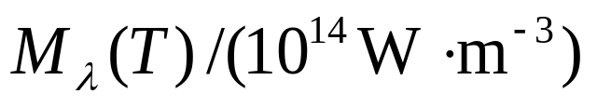
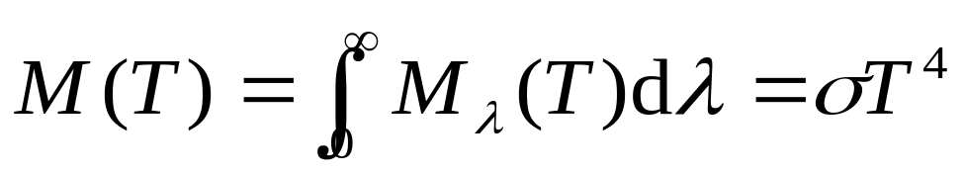
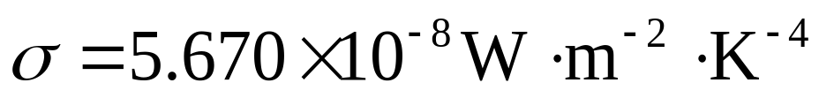
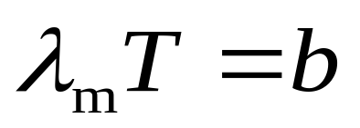


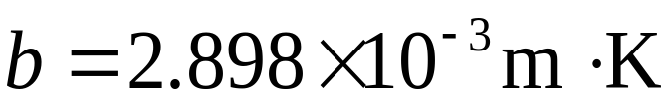
二、斯特藩 — 玻尔兹曼定律 维恩位移定律
1. 斯特藩—玻尔兹曼定律
可见光区
1.0
0.5
斯特藩 —玻尔兹曼常量
2. 维恩位移定律
6000K
3000K
峰值波长
0 1000 2000
常量
黑体单色辐出度M_{λ}(T) 实验曲线

Slide 13

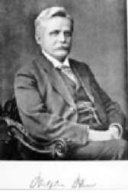
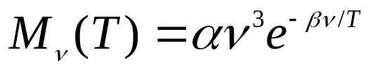
三、经典物理的困难
从实验上测试出由于黑体辐射而发出的电磁波的能量按频率的分布曲线，但如何从理论上找到符合实验的 函数式?
1、维恩（W. Wien）公式
1896年，维恩假设气体分子辐射的频率只与其速率有关，从理论上推出一个黑体辐射公式
其中α，β 为常量。
高频段与实验符合很好，低频段明显偏离实验曲线。
普朗克不太信服维恩公式，认为维恩提出的假设没什么道理。
W. Wien（1864-1928）

Slide 14

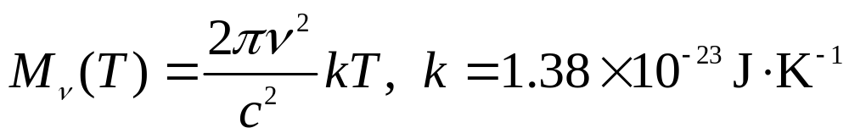
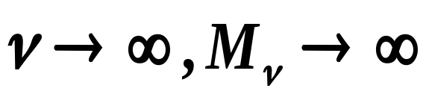
2、瑞利(Rayleigh) — 金斯(Jeans)公式
1900年6月，瑞利按经典的能量均分定理，把空腔中简谐振子平均能量取与温度成正比的连续值，得到一个黑体辐射公式：
低频段与实验符合很好，高频段明显偏离实验曲线。
“紫外灾难”！
L. Rayleigh (1842-1919)

Slide 15
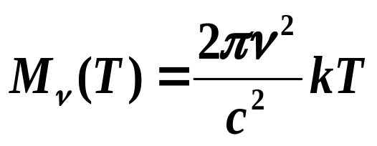
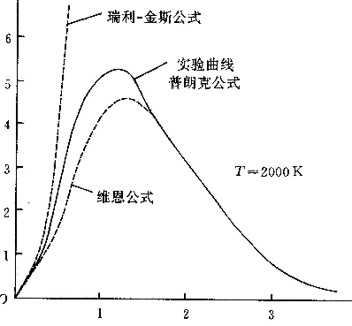

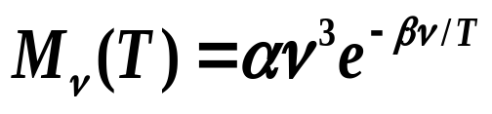
M_{ν} (10 ⁻ ⁹ W/(m². Hz))
（1900）
“紫外灾难”
实验曲线
“ 物理学晴空中的一朵乌云!”
（1896）
α，β 为常量
0
ν/10¹⁴Hz

Slide 16
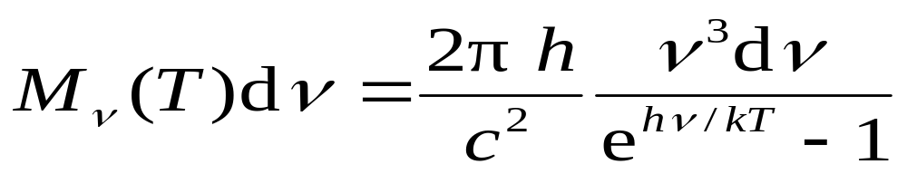
四、普朗克假设 普朗克黑体辐射公式（1900 年）
1900年10月，普朗克利用数学上的内插法，把适用于高频的维恩公式和适用于低频的瑞利－金斯公式衔接起来，得到一个半经验公式，即普朗克黑体辐射公式：
普朗克不满足“侥幸猜到”的半经验公式，要“不惜任何代价” 地去揭示真正的物理意义。普朗克认为：空腔内壁的分子、原子的振动可以看成是许多带电的简谐振子，这些简谐振子可以辐射和吸收能量，并与空腔内的辐射达到平衡。从空腔小孔辐射出的电磁波，就是由这些空腔内壁的简谐振子辐射出的。

Slide 17

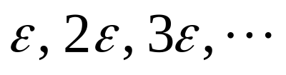


普朗克大胆地假设：频率为 的简谐振子的能量值，只能取 的整数倍。即，简谐振子的能量是量子化的（quantization），只能取下面的一系列特定的分立值
能量 称为能量子(quantum of energy)，空腔内的辐射就是由各种频率的能量子组成，上述假设称为普朗克能量子假设。
普朗克常量
在这一假设基础上，再运用经典的统计物理方法就可推出普朗克黑体辐射公式。
能量子概念的提出标志了量子力学的诞生，普朗克为此获得1918年诺贝尔物理学奖。2000年，纪念普朗克创立量子论100周年，世界举办各种活动。2005年，世界物理年，纪念爱因斯坦提出相对论。

Slide 18
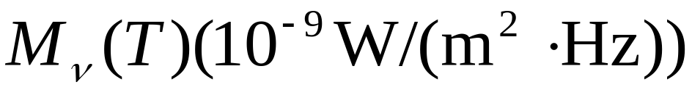

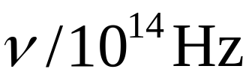
普朗克黑体辐射公式
6
*
普朗克公式的理论曲线
*
5
*
*
4
*
在全波段与实验结果惊人符合！
*
*
3
*
*
*
实验值
2
*
*
1
*
*
*
*
0 1 2 3

Slide 19
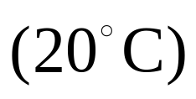
例1 （1）温度为室温 的黑体，其单色辐
出度的峰值所对应的波长是多少？
（2）若使一黑体单色辐出度的峰值所对应的波长在
红色谱线范围内，其温度应为多少？
（3）以上两辐出度之比为多少？

Slide 20
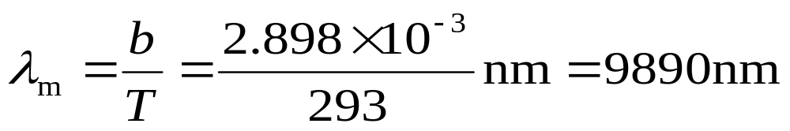
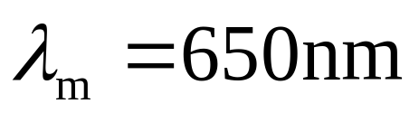
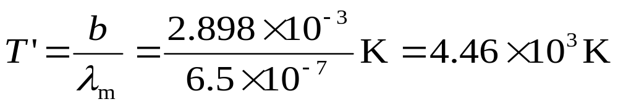
解：
（1）由维恩位移定律
（2）取
（3）由斯特藩—玻尔兹曼定律

Slide 21
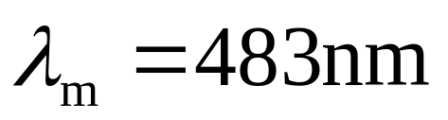
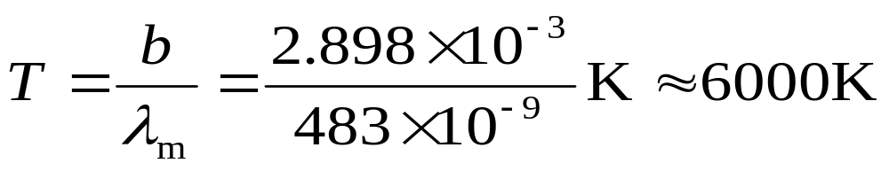
例2 太阳的单色辐出度的峰值波长 ，试由此估算太阳表面的温度。
解：由维恩位移定律
对宇宙中其他发光星体的表面温度也可用这种方法进行推测

Slide 22
第二节 光电效应

Slide 23
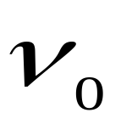
一、光电效应的实验规律
1. 实验装置
光照射至金属表面, 电子从金属表面逸出, 称其为光电子
A
V
2. 实验规律
1）截止频率（红限）
仅当 v > v₀ 才发生光电效应，截止频率与材料有关
，与光强无关。

Slide 24
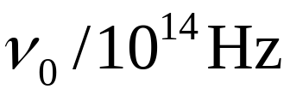
几种纯金属的截止频率
金属
铯 钠 锌 铱 铂
截止频率
4.545
5.50
8.065
19.29
11.53

Slide 25
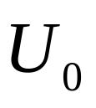
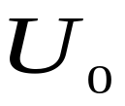



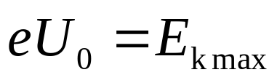

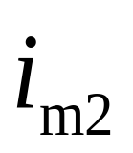


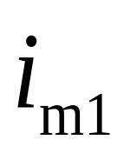

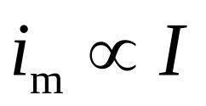
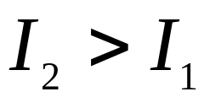
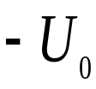


出现光电流后，施加电压使得电流等于零
2）遏止电压
遏止电势差与入射光频率具有线性关系
3）瞬时性
当光照射到金属表面上时，几乎立即就有光电子逸出。
4）电流饱和值
（光强）
遏止电压 与光强无关

Slide 26
光线照射到光电管阴极上，即有光电子从阴极逸出。如在阴K和阳极A之间加正向电压U，它使K、A之间建立起的电场对从光电管阴极逸出的光电子起加速作用，随着电压U的增加，到达阳极的光电子将逐渐增多。当正向电压增加到U_{m}时，光电流达到最大，不再增加，此时即称为饱和状态，对应的光电流即称为饱和光电流。由于光电子从阴极表面逸出时具有一定的初速度，所以当两极间电位差为零时，仍有光电流I存在，若在两极间施加一反向电压，光电流随之减少；当反向电压达到截止电压时，光电流为零。

Slide 27
3、经典理论遇到的困难
1) 红限问题
按经典理论,无论何种频率的入射光,只要其强度
足够大，就能使电子具有足够的能量逸出金属 .经典
理论与实验结果不符。
2) 瞬时性问题
按经典理论，电子逸出金属所需的能量，需要有
一定的时间来积累，一直积累到足以使电子逸出金属
表面为止。这与实验结果不符。

Slide 28

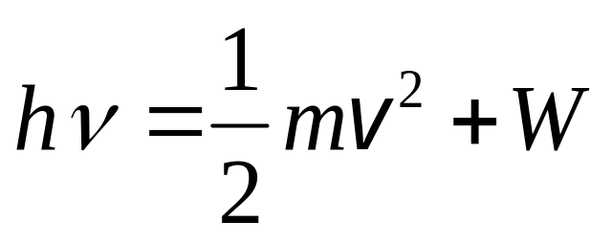

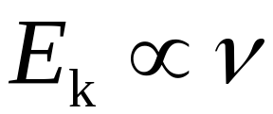

二、光子 爱因斯坦方程
1、“光量子”假设
光子的能量为
2、解释实验
逸出功与材料有关
爱因斯坦方程
对同一种金属， 一定， ，与光强无关。
几种金属的逸出功
金属
钠 铝 锌 铜 银 铂
2.28 4.08 4.31 4.70 4.73 6.35

Slide 29
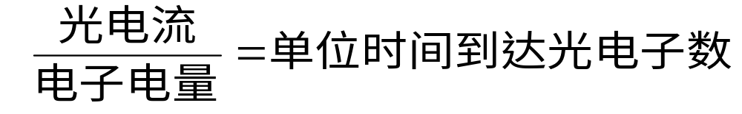
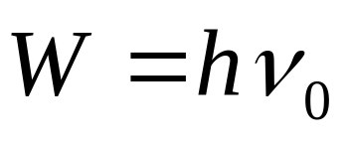
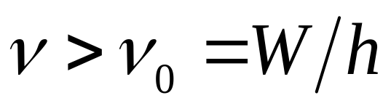
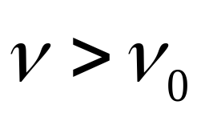

爱因斯坦方程
逸出功
产生光电效应条件条件
（截止频率）
光强越大，光子数目越多，即单位时间内产生光电
子数目越多，光电流越大（ 时）
光子射至金属表面，一个光子携带的能量 将一
次性被一个电子吸收，若 ，电子立即逸出，
无需时间积累（瞬时性）.

Slide 30

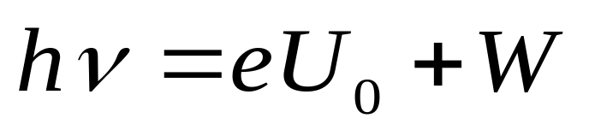



3、 的测定
爱因斯坦方程
遏止电势差和入射光频率的关系

Slide 31

三、光电效应在近代技术中的应用
光控继电器、自动控制、
自动计数、自动报警等.
光控继电器示意图
光
吸合
放大器
接控件机构
光电倍增管

Slide 32

阴极在阳光下发射出光电子，光电子受到电极间的电场作用而获得较大的能量。当电子以足够高的速度打在倍增电极上时，倍增电极便会产生二次电子发射，使得向阳极方向运动的电子数目成倍增加，经过多级倍增，最后到达阳极被收集而形成阳极电流。随着光信号的变化，在倍增极不变的条件下，阳极电流也随光信息而变化，达到把小的信号变成较大的信号的目的。

Slide 33






四、 光的波粒二象性
1、波动性： 光的干涉和衍射
2、粒子性： （光电效应等）
相对论能量和动量关系
光子
描述光的
粒子性
描述光的
波动性

Slide 34
例1 波长为450nm的单色光射到纯钠的表面上.
求 （1）这种光的光子能量和动量；
（2）光电子逸出钠表面时的动能；
（3）若光子的能量为2.40eV，其波长为多少？

Slide 35



解 （1）
（2）
（3）

Slide 36
第三节 康普顿效应

Slide 37



1920年，美国物理学家康普顿在观察 X 射线被物质散射时，发现散射线中含有波长发生变化了的成分
一、实验装置

Slide 38









二、实验结果
（相对强度）
散射线波长
三、经典理论的困难
经典电磁理论预言：
无法解释
（波长）

Slide 39









四、量子解释
1、物理模型
光子
光子
电子
（散射角）
（反冲角）
电子
入射光子（ X 射线或 射线）能量大
固体表面电子束缚较弱，可视为近自由电子；
电子热运动能量 ，可近似为静止电子；
电子反冲速度很大，需用相对论力学来处理。

Slide 40









光子与电子碰撞
2、理论分析
能量守恒
动量守恒
余弦定理

Slide 41





相对论质量
康普顿公式
康普顿波长

Slide 42






康普顿公式
3、结论
散射光波长的改变量 仅与 有关
散射光子能量减小

Slide 43
4、物理意义
光子假设的正确性，狭义相对论力学的正确性 .
微观粒子也遵守能量守恒和动量守恒定律.
5、讨论
散射后的光子能否与电子再次发生康普顿效应？

Slide 44






三个计算公式
康普顿公式
（光子能量减少 = 电子总能量增加）

Slide 45

五、吴有训对康普顿效应研究的贡献
吴有训（1897—1977）
物理学家、教育家、中国科学院副院长，1928年被叶企孙聘为清华大学物理系教授，曾任清华大学物理系主任、理学院院长。
对证实康普顿效应作出了重要贡献
20世纪50年代的吴有训

Slide 46


吴有训1923年参加了发现康普顿效应的研究工作，1925−26年他用银的X射线（λ₀ = 5.62nm）为入射线，以15种轻重不同的元素为散射物质，在同一散射角（ϕ =120° ）测量各种波长的散射光强度，作了大量 X 射线散射实验，这对证实康普顿效应作出了重要贡献。
吴有训的康普顿效应散射实验曲线：
散射角
康普顿的著作“ X − Rays in theoryand experiment ” （1935）中，有19处引用了吴有训的工作。

Slide 47


例 波长 的X射线与静止的自由
电子作弹性碰撞, 在与入射角成 角的方向上观察, 问
（1）散射波长的改变量 为多少？
（2）反冲电子得到多少动能？
（3）在碰撞中，光子的能量损失了多少？

Slide 48




解（1）
（2） 反冲电子的动能
（3） 光子损失的能量＝反冲电子的动能

Slide 49

第四节 德布罗意波
光(波)具有粒子性，那么实物粒子具有波动性吗?
从自然界的对称性出发，认为既然光(波)具有粒子性，那么实物粒子也应具有波动性。1924.11.29德布罗意把题为“量子理论的研究”的博士论文提交给了巴黎大学。
L.V. de Broglie
37岁获诺贝尔奖
最年轻的是布拉格25岁
经爱因斯坦的推荐，物质波理论受到了关注。在论文答辩会上，佩林问：这种波怎样用实验证实呢？德布罗意答道：用电子在晶体上的衍射实验可以做到。

Slide 50






一、德布罗意假设（1924 年 ）
德布罗意假设：实物粒子具有波粒二象性
波长
德布罗意公式
频率
说明：能量是相对论能量（ ），运动速度是
与实物粒子相联系的波叫德布罗意波或物质波

Slide 51
看 量子物理史话 虽然它的速度大于光速，但是它并没有传递任何信息，没有任何实际意义，不违反相对论。
德布罗意波超光速的是相速度，不是群速度。根据量子力学，德布罗意波代表一个粒子的动量本征态，然而动量本征态是离散态不是束缚态，也就说在实际中是不存在的状态，动量本征态的叠加才是实际存在的状态。所以其速度超光速不会导致实际的对相对论的违背。

Slide 52






注 意
1）
若
则
若
则
2）宏观物体的德布罗意波长小到实验难以测量的程度，因此宏观物体仅表现出粒子性 。

Slide 53


例1：一质量 m = 0.05kg的子弹，以速率 运动，其德布罗意波长为多少?
解：由德布罗意公式得
对于宏观物体，其物质波波长很小，很难显示波动性。

Slide 54






改为：一束动能为 的电子 ，求德布罗意波长。
波长的数量级与 X 射线波长的数量级相当.

Slide 55







二、德布罗意波的实验证明
1、戴维孙 — 革末电子衍射实验（1927年）
电子枪
K
检测器
电子束
散射线
35 54 75
M
当散射角 时
电流与加速电压曲线
电子被镍晶体衍射实验

Slide 56









两相邻晶面电子束反射射线干涉加强条件
. . . . . . . .
. . . . . . . .
. . . . . . . .
镍晶体
电子波的波长 测量值
计算值
几乎相等！

Slide 57






2、G . P . 汤姆孙电子衍射实验 ( 1927年 )
电子束透过多晶铝箔的衍射
双缝衍射图
K
中子、质子、原子甚至分子都具有波动性！
波长仍为

Slide 58
三、应用举例
1932 年德国人鲁斯卡成功研制了电子显微镜 TEM，分辨能力达到0.1nm;
1981 年德国人宾尼希和瑞士人罗雷尔制成了扫瞄隧
道显微镜 STM.
低能电子散射（LEED）广泛用于固体表面性质的研究。
中子散射用于研究晶体中的氢。

Slide 59






例1、试计算温度为 时慢中子的德布罗意波长。
解：在热平衡状态时, 按照能均分定理慢中子的平均平动动能可表示为
慢中子的德布罗意波长

Slide 60
四、德布罗意波的统计解释
经典粒子：有确定位置和运动轨道 ；
经典的波：某种实际的物理量的空间分布作周期性的变化，波具有相干叠加性 ；
二象性：要求将波和粒子两种对立的属性统一到同一物体上 .
1926 年玻恩提出：德布罗意波是概率波
统计解释：在某处德布罗意波的强度是与粒子在该处邻近出现的概率成正比的

Slide 61





玻恩（M.Born）：德布罗意波并不像经典波那样是代表实在物理量的波动，而是描述粒子在空间的概率分布的“概率波”。
电子一个一个依次入射双缝的衍射实验：
7个电子
100个电子
电子数目少时，具有粒子性。随着电子增多，逐渐形成衍射图样。尽管单个电子的去向是概率性的，但电子增多时，还是有确定的规律的。
3000
20000
70000

Slide 62
第五节 不确定关系
经典物理：由 t = 0 时 粒子坐标、动量
⇒ 任意 t 时 粒子坐标、动量
⇒ 粒子的轨道
(经典的决定论)
波动性使微观粒子的坐标和动量(或时间和能量) 不能同时取确定值。
1927年海森伯首先提出了不确定关系

Slide 63








一、不确定关系（电子单缝衍射为例）
缝前： P_{y} = P ， P_{x} = 0
电子经过缝时位置不确定
一级最小衍射角
电子经过缝后 x 方向动量不确定
缝后：电子在屏上有一几率分布 (衍射图形)
电子的单缝衍射实验

Slide 64




考虑衍射次级有

Slide 65

海森伯(W. Heisenberg)1927年由量子力学导出了坐标与动量的不确定关系：
h
ΔxΔP_{x} ≥
2
ΔyΔP_{y} ≥
h
不确定关系
2
ΔzΔP_{z} ≥
h
2
W. Heisenberg 荣获1932年 Nobel Prize
微观粒子不能同时用确定的位置和确定的动量来描述 .

Slide 66


物理意义
1） 微观粒子同一方向上的坐标与动量不可同时准确测量,它们的精度存在一个终极的不可逾越的限制 .
2） 不确定的根源是“波粒二象性”，这是自然界的根本属性 .
3）对宏观粒子，因 很小，所以
可视为位置和动量能同时准确测量 .

Slide 67


例 1 一颗质量为10 g 的子弹，具有 的
速率 . 若其动量的不确定范围为动量的 (这在
宏观范围是十分精确的 ) , 则该子弹位置的不确定量
范围为多大?

Slide 68



解 子弹的动量
动量的不确定范围
位置的不确定量范围
已经非常精确！

Slide 69

例2 一电子具有 的速率, 动量的不确
范围为动量的 0.01% (这也是足够精确的了) , 则该
电子的位置不确定范围有多大?

Slide 70



解 电子的动量
动量的不确定范围
位置的不确定量范围
微观粒子的位置非常不确定！

Slide 71
二. 时间与能量不确定关系
ΔE ⋅ Δt ≥h/2
如果测量光子的时间精确到 Δt，则测得的光子能量就不确定到 ΔE
若粒子在能量状态 E 只能停留Δt 时间，则在这段时间内，粒子的能量状态并非完全确定。

Slide 72
用不确定关系作数量级估算
[例1] 估算被约束粒子的能量
氢原子半径 ∼ 0.5 × 10⁻¹⁰m
求其中电子动能
解： Δx ∼ 0.5×10⁻¹⁰m
p ∼ ΔP = h/(2π·2·Δx)
= 1.05×10⁻²⁴ kg·m/s
E_{k} = p²/2m ≈ 6×10⁻⁹ J 或 4 eV

